Slide 1


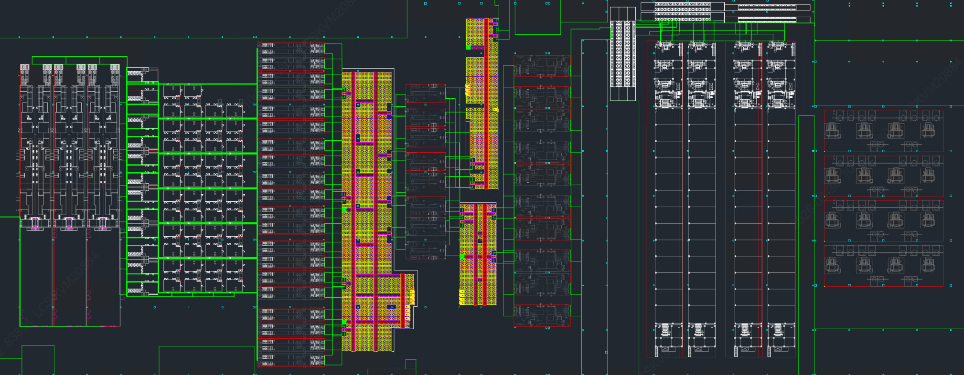
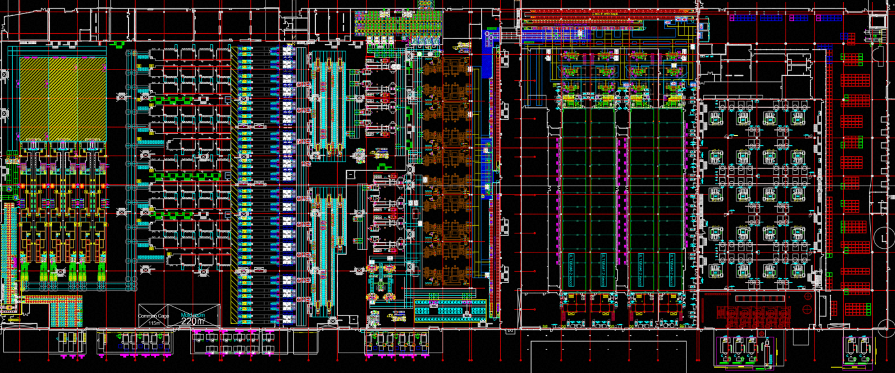

5-1) Factova Worldworks_Logistic Simulation - “AI 알고리즘을 활용하여 면적과 물류동선이 최적화된 공장 레이아웃을 신속하게 설계”
Q1. Why Logistic Simulation 인가요?
Q2. Logistic Simulation이 무엇이고, 업무에 잘 적용된 모습은?
Q3. Logistic Simulation을 쓰면 무엇이 좋아지나요?
“AI 알고리즘 기반 설계 최적안 도출로 투자비 절감 및 신속한 설계 실현”
최적화엔진
점보롤
STO
포일
STO
FA
배치
사용자 입력
물동량·설비수량
공정순서·설비타입
FA 배치
생산설비
최적배치 탐색
최적안 도출
면적·물류·투자비
스코어링
점보롤
STO
[ 배치 면적 ]
[ 물류 동선 거리 ]
PKG
팬케익
STO
점보롤
STO
구축 전
구축 후
구축 전
구축 후
검사기
AZS
DNC
슬리터
롤프레스
코터
믹서
11,066평
10,221평
721m
555m
점보롤
STO
▼ 7.7% 절감
▼ 23.0% 절감
건설
배치
부속실 배치
기계실·전기실 등 부속실 배치
건설 배치
부속동·외부 배치
단지 배치
최종 레이아웃
도면 Export
(DWG)
엔지니어
점보롤
STO
점보롤
STO
포일
STO
검사기
AZS
DNC
점보롤
STO
슬리터
“배치 시간이 단축되고, 면적·물류동선 최소화로 투자비 절감 효과까지 확인할 수 있었습니다.”
PKG
팬케익
STO
롤프레스
코터
믹서
슬리터
배터리 A사 설계 담당
점보롤
STO
1
Cost Saving
면적·물류거리 최소화를 통한 투자비 절감
초기 단계부터 상세화·최적화된 설계
실 공정 및 물류 진척을 고려한 배치 (FA 설비, 부속실,메자닌)
FA 레이아웃과 연계한 건설 배치 (부속동, 외부시설, 단지)
면적·물류동선·투자비 최소화 기반 스코어링 및 최적안 도출
최종 레이아웃 도면(DWG) Export 및 시뮬레이션 연계 검증
2
Reduced Lead Time
AI 기반 다양한 배치안 신속 도출
레이아웃 설계 공수 감소
“AI 알고리즘으로 레퍼런스에 없던 창의적이고 다양한 배치안을 확보해 최적안을 선택할 수 있었습니다＂
“수작업과 설계자의 주관적인 경험에 의존해 정량적 분석이 어려워요”
“과거 사례(레퍼런스)에 의존해 다양한 레이아웃을 만들어 비교·검토하기 어려워요”
배터리 A사 설계 리더
I
FA 배치 최적화
Grade
(성숙도)
II
FA 배치 최적화 + 건설 배치 최적화
III
FA 배치 최적화 + 건설 배치 최적화 + 시뮬레이션 검증
데이터 기반 레이아웃 설계 자동화 솔루션 필요
AI 알고리즘 기반 배치 최적화를 통해 공장 설계 최적화
레퍼런스 의존 없이 AI 알고리즘 기반 창의적 레이아웃 설계
면적·물류동선 최소화를 통한 투자비 절감
FA-건설-시뮬레이션 통합 End-to-End 설계 검증

